Slide 1
悦居-智能家居控制系统
演讲者：匡子晗

Slide 2
项目背景介绍：
首先，在日益普及的物联网时代，智能家居控制系统的需求逐渐增加。作为未来家居生活的一部分，通过对家居设备的智能控制，可以提供更加便利、舒适和节能的居住体验。

Slide 3
项目目标： 实现“智能”
定时功能
集中控制
能耗分析
远程控制
用户可以预设设备的开关时间，从而实现自动化的家居控制。
通过一台中心控制面板或移动应用，用户可以方便地集中控制家中的各个智能设备。
利用能耗分析功能，帮助用户做出更加合适的能源使用决策，从而降低能源消耗。
用户可以通过手机 App 在任何地点控制家中的设备。

Slide 4
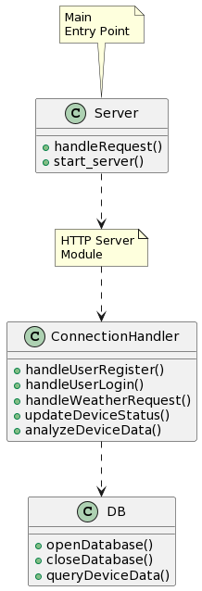
服务端设计 - linux+c
api.c
util.c
db.c
server.c
main.c

Slide 5
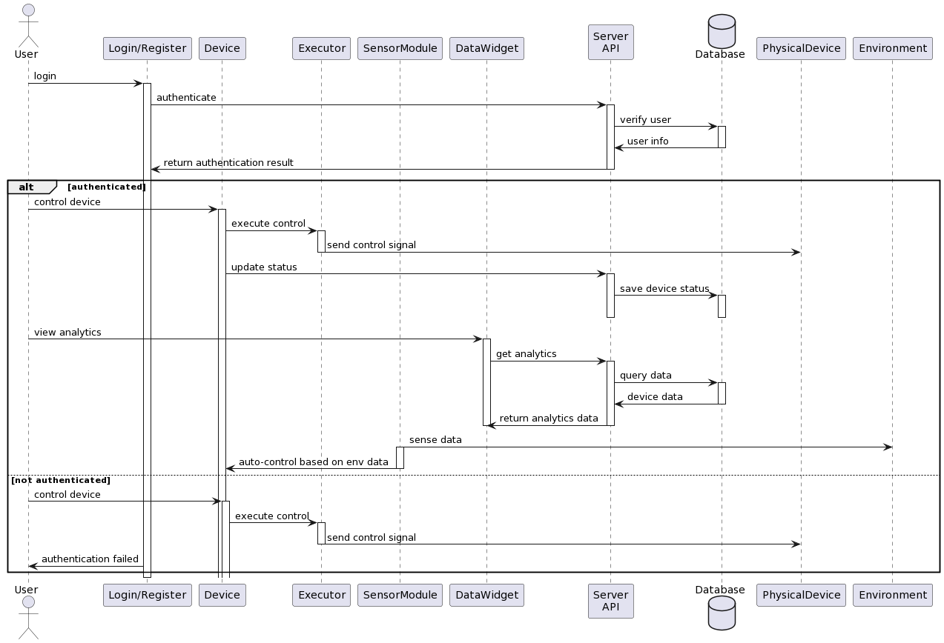
客户端设计 - QT框架

Slide 6
产品核心功能运行展示：
01
02
03
开启服务端
运行客户端
天气页面
04
05
06
设备控制
定时功能
登录注册

Slide 7
AI辅助手段与对AI编程的个人认知：
AI的局限性：
AI无法超越其认知范围，只能在其学习范围内提供帮助。
AI编程的意义：
AI编程提供了信心，只要有合适的框架，通过学习和花时间不断进步。
AI编程心得：
在调试过程中，AI只能找到符合逻辑的错误，而对于意外导致的或陷入盲区的错误，AI无法发现。
01
02
03

Slide 8
实现过程中的难点：
1.计时器实现
2.服务端 客户端 数据库交互
3.能耗计算

Slide 9
总结：
通过这个项目，我深刻体会到前期规划的重要性，规划不足可能导致后期的重写和崩溃。
同时，我意识到用户体验在产品中的重要性，将更加注重用户友好性和直观性的提升。
作为计算机专业的学生，这是我首次将所学知识串联实现一个完整的项目，这为我提供了宝贵的经验。

